Slide 1
تبلیغ نما
گروه A

Slide 2
معرفی پروژه
مفهوم تبلیغات بطور عجیبی با بازاریابی آمیخته است.
سایتهای بیشماری دارای قسمتی برای فروش کالاهای قرار داده شده که هیچ یک کاربران را قادر به راحت تبلیغ نمودن نمی کند.
برای همین امر نیاز به مکانی برای تبلیغات حرفه‌ای و پرداخت به آن کاملا محسوس است.

Slide 3
ویژگی فنی پروژه
با توجه به اهداف خاص پروژه، وسعت و زمان پیش بینی شده برای نهایی شدن کار متدولوژی Agile انتخاب گردید.
بنا به ویژگی های پروژه معماری سه لایه برای معماری گزیده شد.
با توجه به مهارت اعضا گروه و ویژگی های پروژه از چهارچوب .NET استفاده گردید.

Slide 4
نیازمندی های پروژه
قابلیت افزودن قابلیت دسته بندی موضوعی تبلیغات قابلیت پاسخ به درخواستهای پشتیبانی برای مدیریت قابلیت گسترش انواع تبلیغات( آگهی ویژه) قابلیت مشاهده لیست آگهی های درج شده قابلیت امکان افزودن دسته مورد علاقه و پیشنهاد تبلیغات با توجه به دسته قابلیت دسته بندی بر اساس استان مورد نظر قابلیت ایجاد یک بازخورد برای یک تبلیغ قابلیت رتبه بندی تبلیغات با توجه به امتیازات و بازخورد ها قابلیت کسب درآمد(در یافت وجه مالی از کاربران از طریق درگاه اینترنتی) | قابلیت عضویت در سایت قابلیت ورود به سیستم قابلیت مدیریت پروفایل قابلیت درج تبلیغ رایگان قابلیت مشاهده تبلیغات اضافه شده و تایید یا لغو آن قابلیت گسترش انواع تبلیغات( آگهی ستاره دار) قابلیت درخواست پشتیبانی توسط مدیر قابلیت سفارش ایمیل تبلیغاتی قابلیت پیامک تبلیغاتی (sms) قابلیت پرداخت اینترنتی انواع تبلیغات قابلیت ارسال و دریافت پیام بین کاربران قابلیت امتیاز دهی به تبلیغات

Slide 5
فاز اول:
طراحی
تحلیل
پیاده سازی
تست

Slide 6
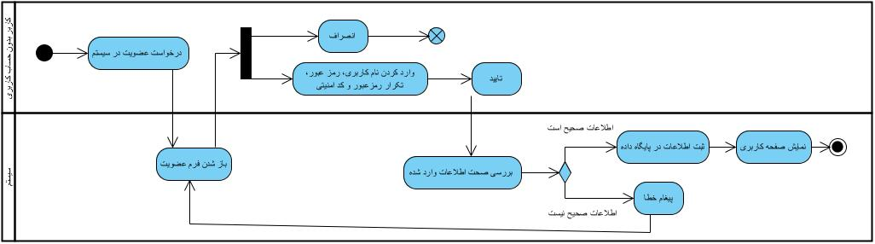
Activity Diagram
عضویت در سیستم

Slide 7
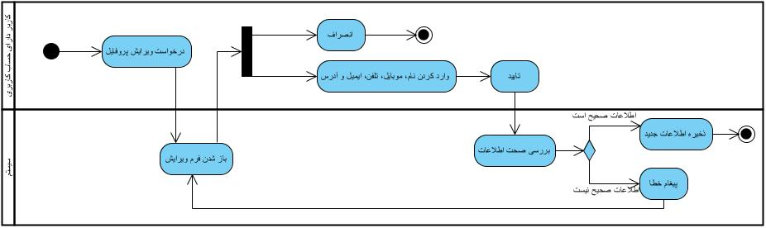
Activity Diagram(2)
مدیریت پروفایل

Slide 8
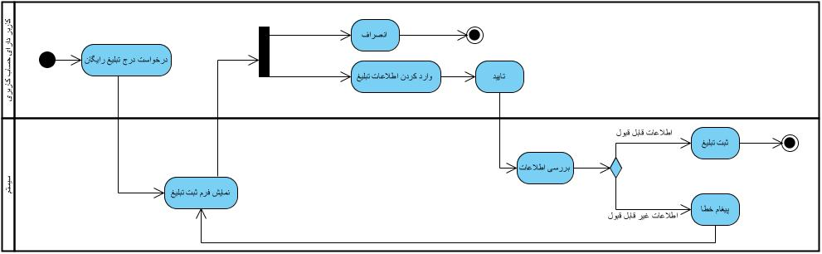
Activity Diagram(3)
درج تبلیغ رایگان

Slide 9
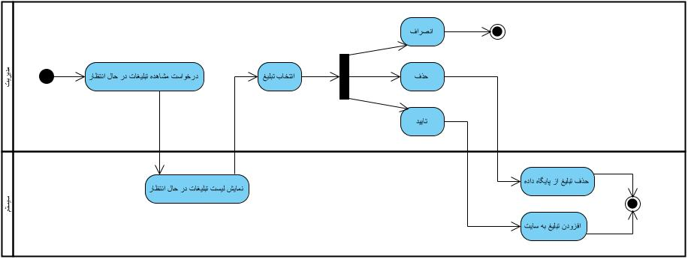
Activity Diagram(4)
مشاهده و تایید تبلیغات در حال انتظار توسط مدیریت

Slide 10
فاز اول:
طراحی
تحلیل
پیاده سازی
تست

Slide 11
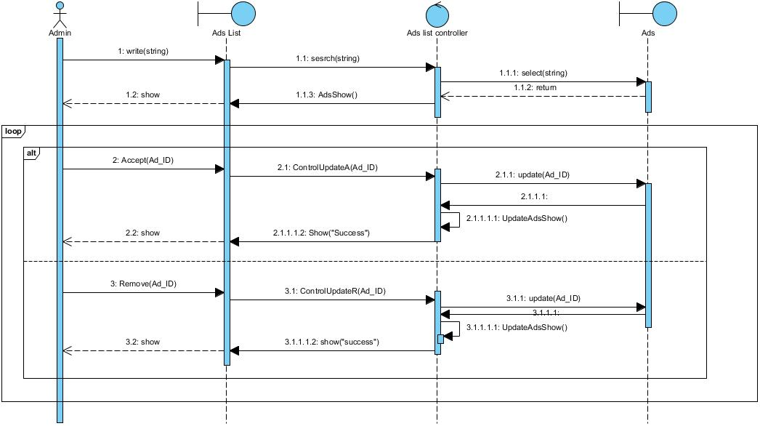
Sequence Diagram
مشاهده تبلیغات اضافه شده و تایید یا لغو آن توسط مدیریت

Slide 12
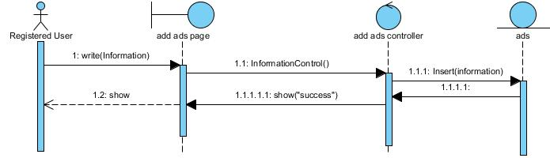
Sequece Diagram(2)
درج تبلیغ رایگان

Slide 13
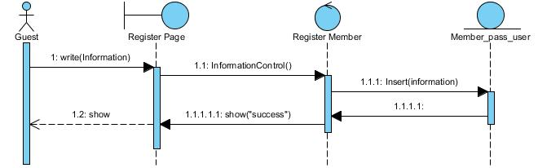
Sequece Diagram(3)
عضویت در سیستم

Slide 14
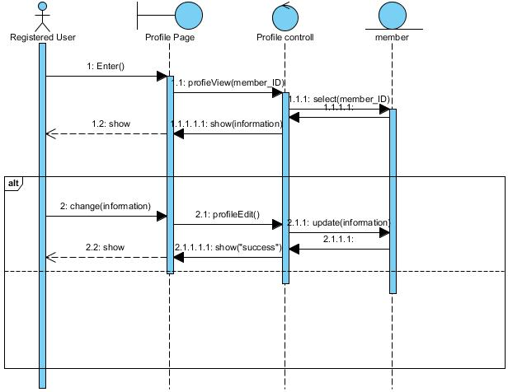
Sequece Diagram(4)
مدیریت پروفایل

Slide 15
فاز اول:
طراحی
تحلیل
پیاده سازی
تست

Slide 16
Programer

Slide 17
فاز اول:
طراحی
تحلیل
پیاده سازی
تست

Slide 18
Test

Slide 19
مدیریت پروژه
؟؟؟

Slide 20
.

Slide 21


Slide 22
از توجه شما متشکریم
تبلیغ نما

